Slide 1
ViTrine
Vinicius Jean Fonseca
Sistema on-line para comunicação entre loja e cliente.
ALUNO

Slide 2

Roteiro
Apresentação
Tecnologias Usadas
Referências
Finalização

Slide 3
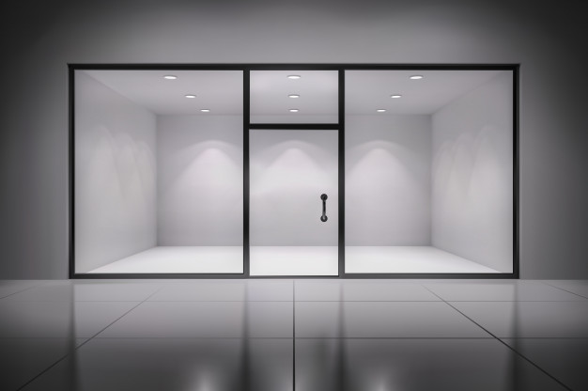
APRESENTAÇÃO
O que é ViTrine?

Slide 4
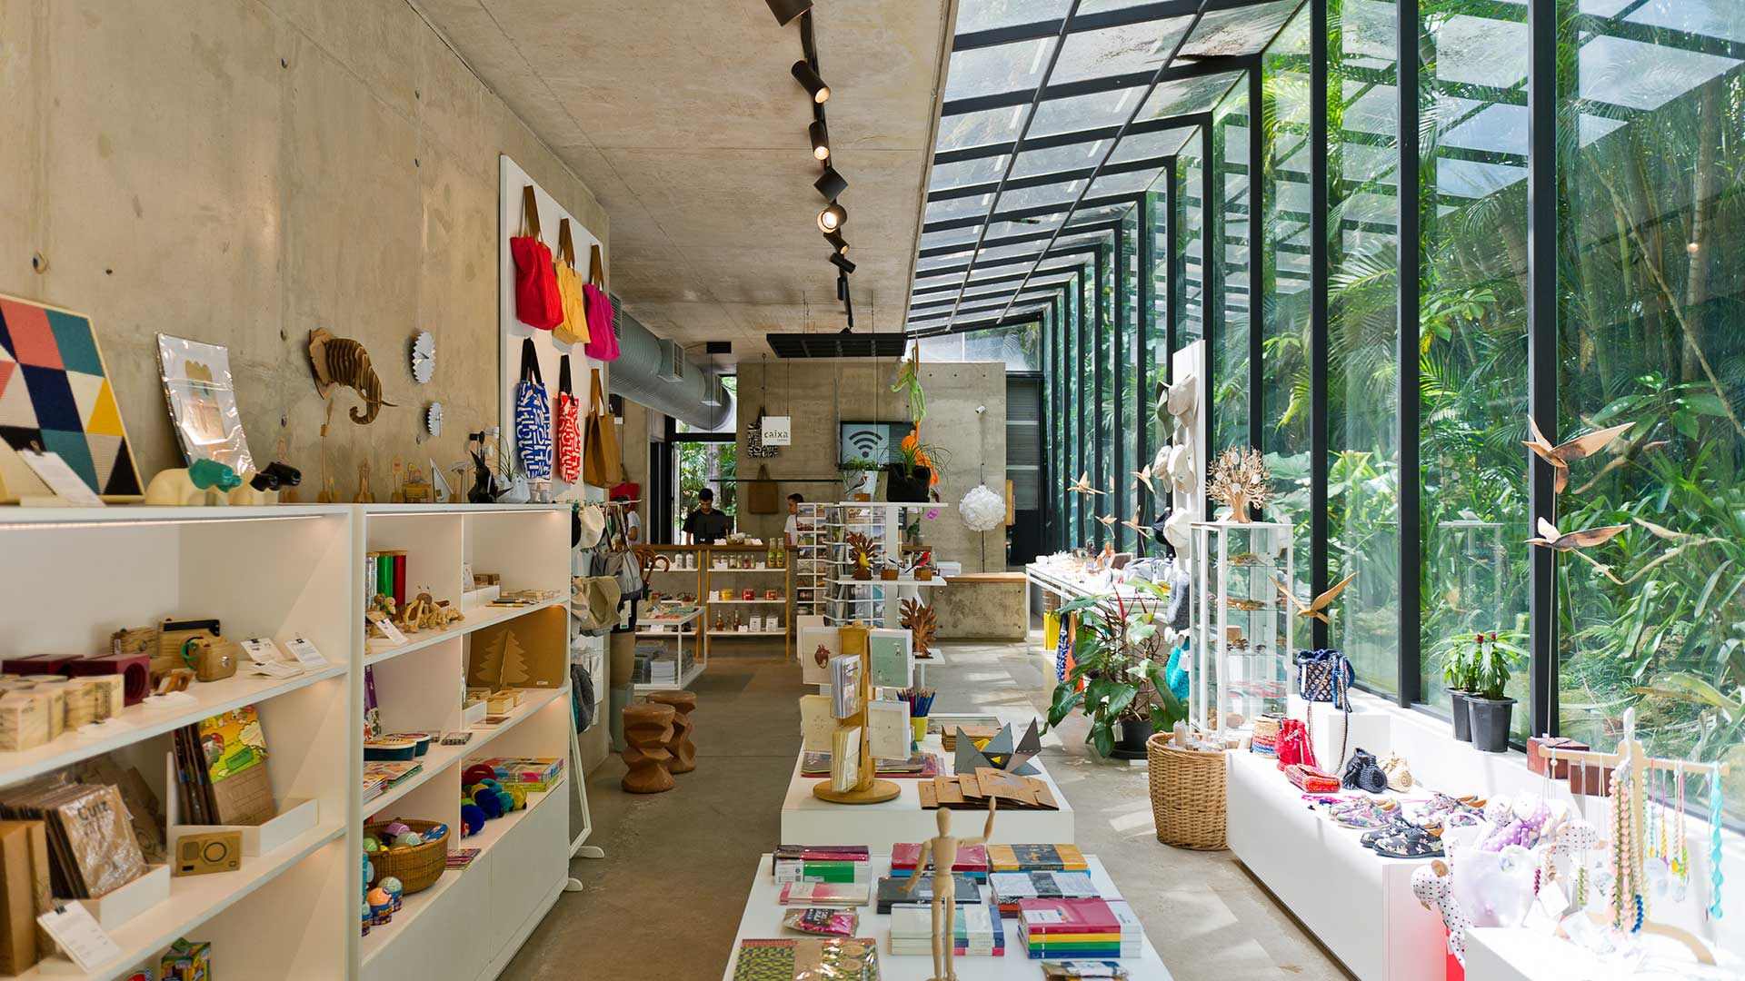
APRESENTAÇÃO
Escolha sua Loja

Slide 5
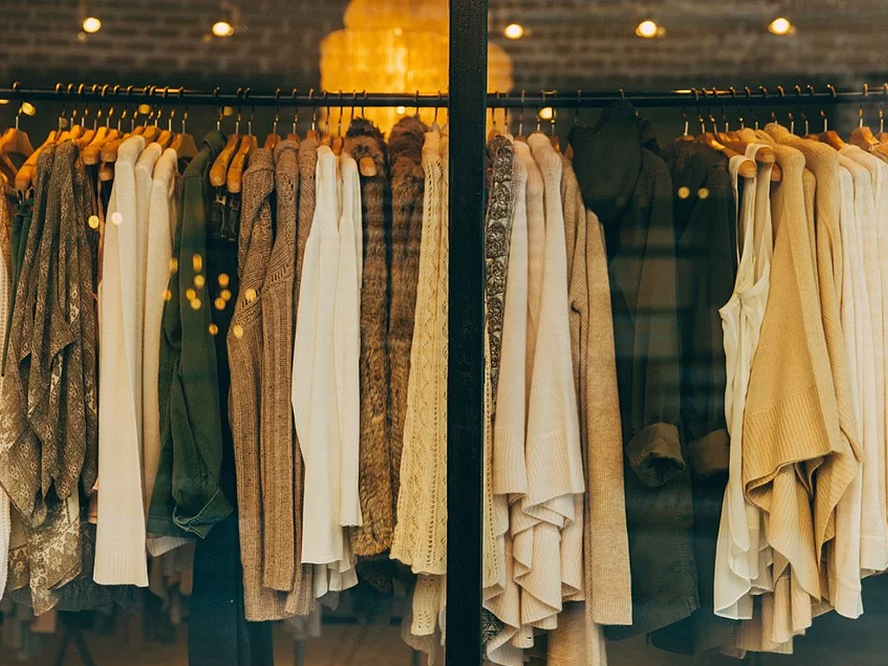
APRESENTAÇÃO
Veja seus produtos

Slide 6

APRESENTAÇÃO
Entre em contato e negocie
com um vendedor

Slide 7








Tecnologias Usadas
ASP.NET Core
SQL Server
O ASP.NET Core é uma estrutura da web de código aberto e gratuita e sucessora do ASP.NET, desenvolvida pela Microsoft e pela comunidade.
O Microsoft SQL Server é um sistema gerenciador de Banco de dados relacional desenvolvido pela Sybase em parceria com a Microsoft.
Entity Framework
HTML5
O Entity Framework permite que os desenvolvedores trabalhem com dados na forma de objetos e propriedades específicos de domínio, como clientes e endereços de clientes, sem precisar se preocupar com as tabelas e colunas de banco de dados subjacentes em que esses dados são armazena.
HTML5 é uma linguagem de marcação para a World Wide Web e é uma tecnologia chave da Internet, originalmente proposto por Opera Software.

Slide 8
Referências
https://en.wikipedia.org/wiki/ASP.NET_Core
https://pt.wikipedia.org/wiki/Entity_Framework
https://pt.wikipedia.org/wiki/Microsoft_SQL_Server
https://pt.wikipedia.org/wiki/HTML5
https://br.freepik.com/fotos-vetores-gratis/vitrine
https://www.inhotim.org.br/visite/lojas/
https://www.popsci.com/the-best-messaging-apps/

Slide 9
ViTrine
Vinicius Jean Fonseca
Sistema on-line para comunicação entre loja e cliente.
ALUNO

